Slide 1
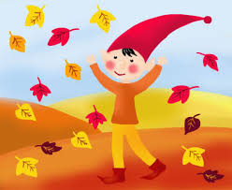
BENVENUTO AUTUNNO ATTIVITA’ BAMBINI QUATTRO ANNI SEZIONE N INSEGNANTI: NAPOLITANO MARIA / SODANO VINCENZA

Slide 2
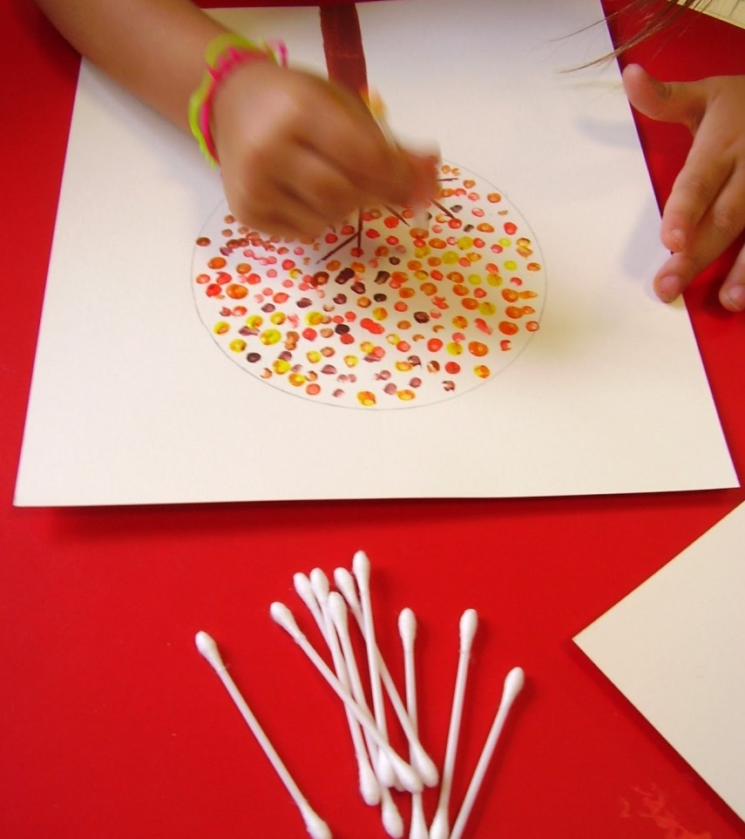
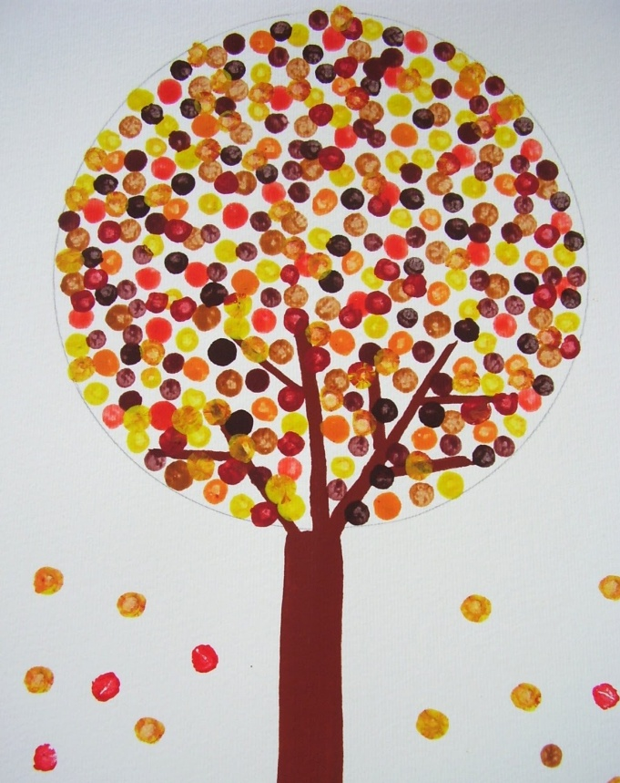
L’ALBERO DELL’AUTUNNO

Slide 3
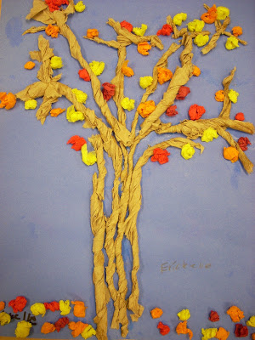
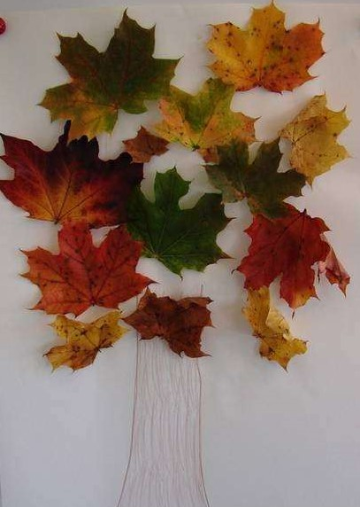
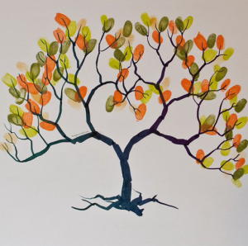
PROVIAMO ANCHE COSI’

